Slide 1



Slide 2




– HS sử dụng được tỉ số để mô tả số lần lặp lại của một khả năng xảy ra (nhiều lần) của một sự kiện trong một thí nghiệm so với tổng số lần thực hiện thí nghiệm đó ở những trường hợp đơn giản.
– Vận dụng giải quyết vấn đề đơn giản của thực tiễn.
– HS có cơ hội để phát triển các năng lực tư duy và lập luận toán học; giao tiếp toán học; sử dụng công cụ, phương tiện học toán và các phẩm chất nhân ái, chăm chỉ, trung thực, trách nhiệm.

Slide 3



Slide 4


Slide 5



Slide 6


1
Nam chơi oẳn tù tì với Hà 20 lần thì Nam thắng được 12 lần. Viết tỉ số của số lần Nam thắng và tổng số lần chơi.

Slide 7
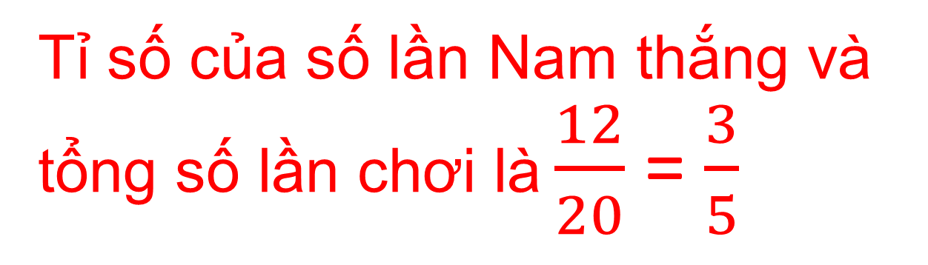
1
Nam chơi oẳn tù tì với Hà 20 lần thì Nam thắng được 12 lần. Viết tỉ số của số lần Nam thắng và tổng số lần chơi.
Tỉ số của số lần Nam thắng và tổng số lần chơi là $\frac{12}{20}$ = $\frac{3}{5}$

Slide 8
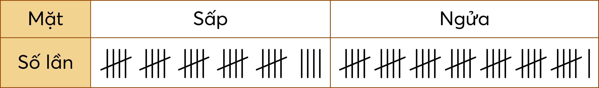
2
An tung một đồng xu nhiều lần liên tiếp. Dưới đây là bảng kết quả kiểm đếm và ghi chép số lần xuất hiện các mặt của đồng xu.
a) An đã tung đồng xu tất cả bao nhiêu lần?
b) Viết tỉ số của số lần xảy ra sự kiện mặt sấp xuất hiện và tổng số lần tung.
c) Viết tỉ số của số lần xảy ra sự kiện mặt ngửa xuất hiện và tổng số lần tung.

Slide 9
2
An tung một đồng xu nhiều lần liên tiếp. Dưới đây là bảng kết quả kiểm đếm và ghi chép số lần xuất hiện các mặt của đồng xu.
a) An đã tung đồng xu tất cả bao nhiêu lần?
Số lần mặt sấp xuất hiện là 29 lần, số lần mặt ngửa xuất hiện là 36 lần.
An đã tung đồng xu tất cả số lần là: 29 + 36 = 65 (lần)

Slide 10

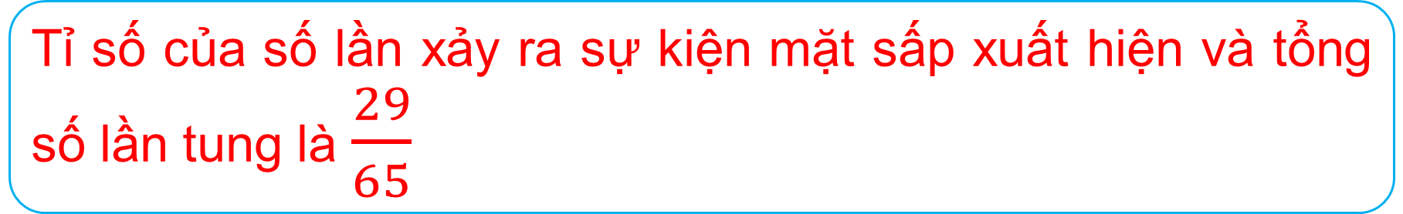
2
An tung một đồng xu nhiều lần liên tiếp. Dưới đây là bảng kết quả kiểm đếm và ghi chép số lần xuất hiện các mặt của đồng xu.
b) Viết tỉ số của số lần xảy ra sự kiện mặt sấp xuất hiện và tổng số lần tung.
Tỉ số của số lần xảy ra sự kiện mặt sấp xuất hiện và tổng số lần tung là $\frac{29}{65}$

Slide 11
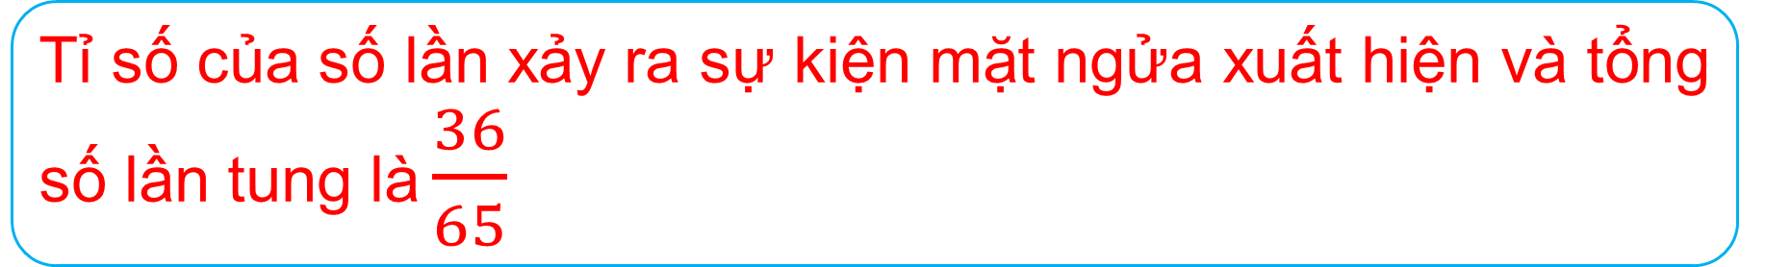
2
An tung một đồng xu nhiều lần liên tiếp. Dưới đây là bảng kết quả kiểm đếm và ghi chép số lần xuất hiện các mặt của đồng xu.
c) Viết tỉ số của số lần xảy ra sự kiện mặt ngửa xuất hiện và tổng số lần tung.
Tỉ số của số lần xảy ra sự kiện mặt ngửa xuất hiện và tổng số lần tung là $\frac{36}{65}$

Slide 12

3
Lam quay bánh xe 30 lần. Số lần kim chỉ vào phần màu đỏ bằng $\frac{17}{30}$ tổng số lần quay. Hỏi kim đã chỉ vào phần màu trắng bao nhiêu lần?

Slide 13
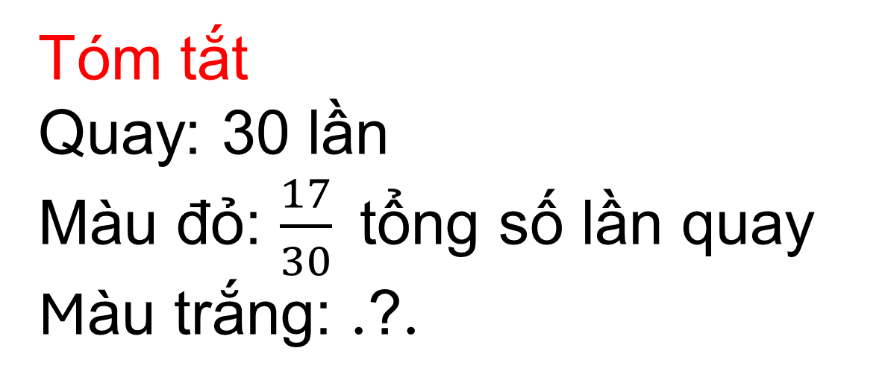
3
Tóm tắt
Quay: 30 lần
Màu đỏ: $\frac{17}{30}$ tổng số lần quay
Màu trắng: .?.

Slide 14
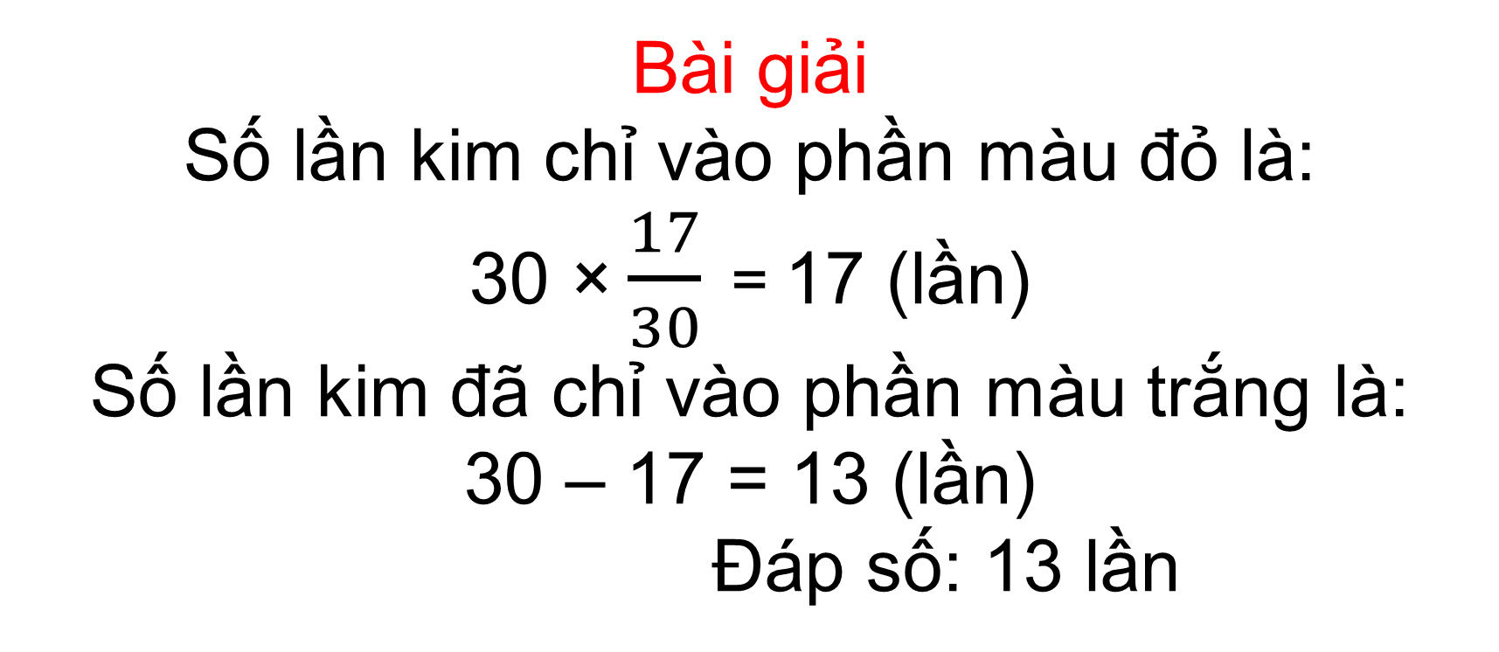
3
Bài giải
Số lần kim chỉ vào phần màu đỏ là:
30 × $\frac{17}{30}$ = 17 (lần)
Số lần kim đã chỉ vào phần màu trắng là:
30 – 17 = 13 (lần)
Đáp số: 13 lần

Slide 15



Slide 16

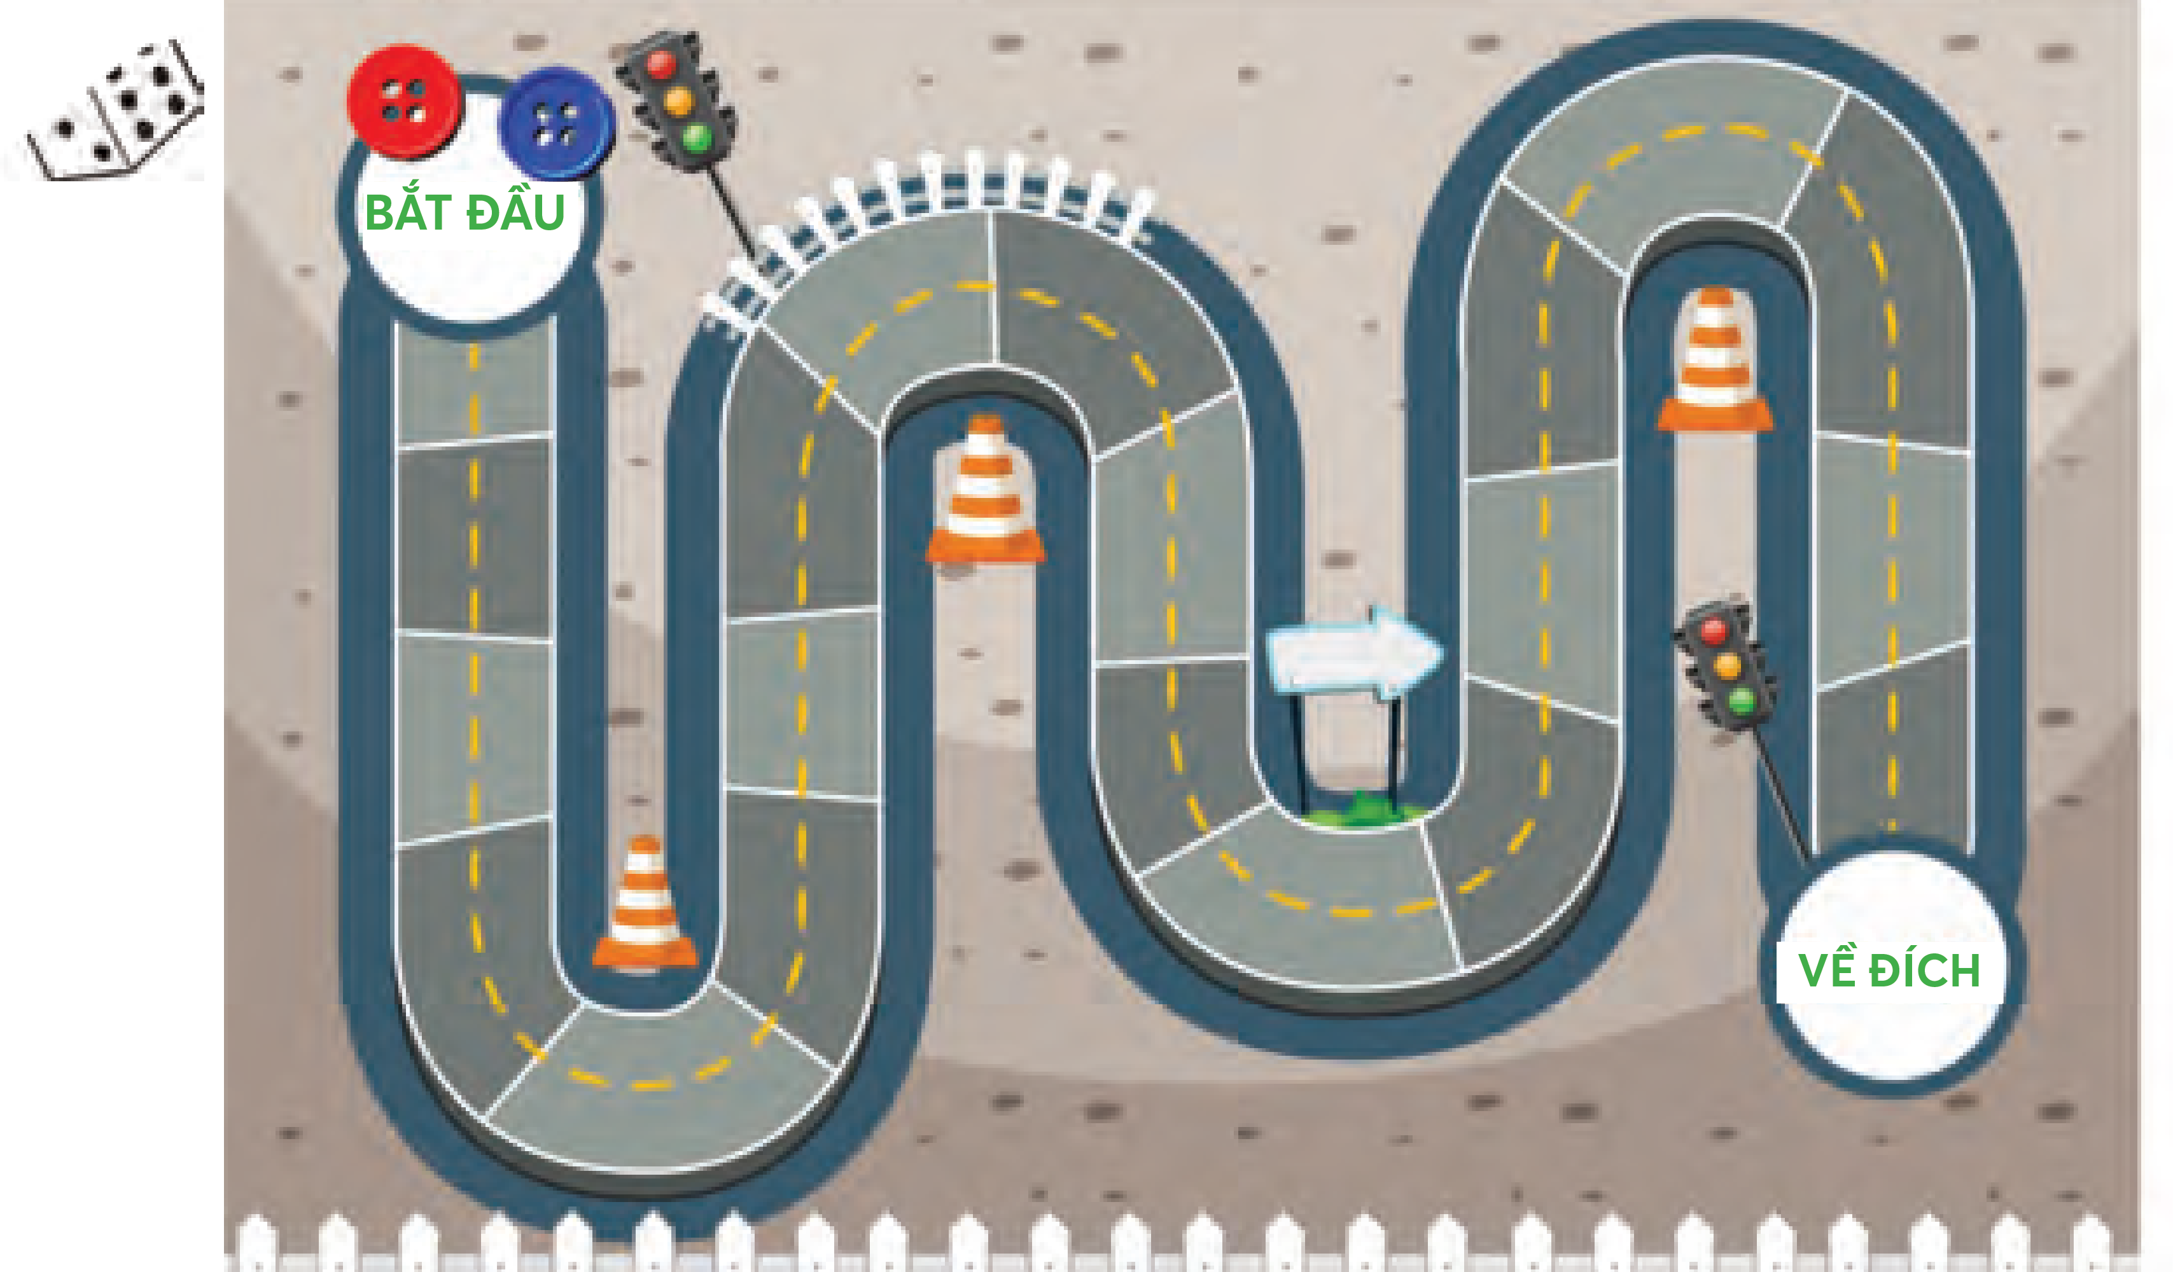
Trò chơi Ai về đích trước?
Dùng một con xúc xắc và hai vật nhỏ (ví dụ: cúc áo) làm xe đua màu xanh và màu đỏ.
Tung xúc xắc. Nếu xuất hiện mặt có số chấm là số chẵn thì xe màu xanh tiến một ô. Nếu xuất hiện mặt có số chấm là số lẻ thì xe màu đỏ tiến một ô.
Xe nào di chuyển đến ô về đích trước thì thắng cuộc.

Slide 17



Slide 18



